Slide 1
Sitzung 9 (30.06.2025) Grundlagen der psychologischen Diagnostik und des diagnostischen Prozesses im Kontext des klinisch-neuropsychologischen Anwendungsbereichs (M-PG-Seminar)
Dr. rer. nat. Philipp Bierwirth
Philipps-Universität Marburg
Differentielle Psychologie und Persönlichkeitsforschung
Sommersemester 2025

Slide 2
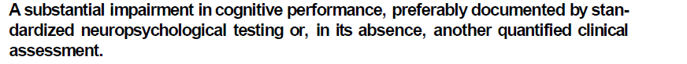
Wiederholung
DSM-V-Kriterium A.2. für die Diagnose der „Major Neurocognitive Disorder“
Dabei sollte man immer die folgenden wichtigen psychometrischen Prinzipien beachten, wenn multiple (neuropsychologische) Leistungstests eingesetzt:
Je größer die Anzahl an Tests, desto wahrscheinlicher werden niedrige/auffällige Werte
Je höher der Cut-off Wert, desto wahrscheinlicher werden niedrige/auffällige Werte

Slide 3
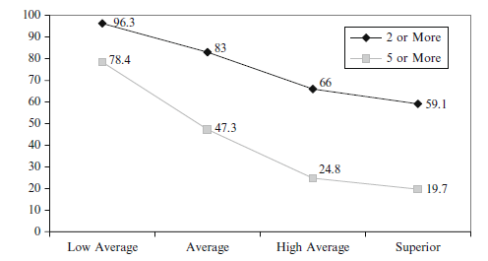
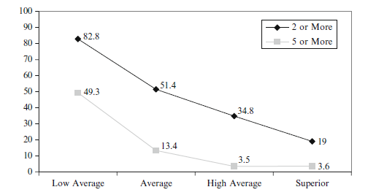
Wiederholung
3. Die Anzahl an auffälligen Werten hängt mit dem allgemeinen Intelligenzniveau sowie weiteren demographischen Variablen (z.B. der Schulbildung) zusammen.
Cut-off: 16% Perzentil
Cut-off: 5% Perzentil

Slide 4
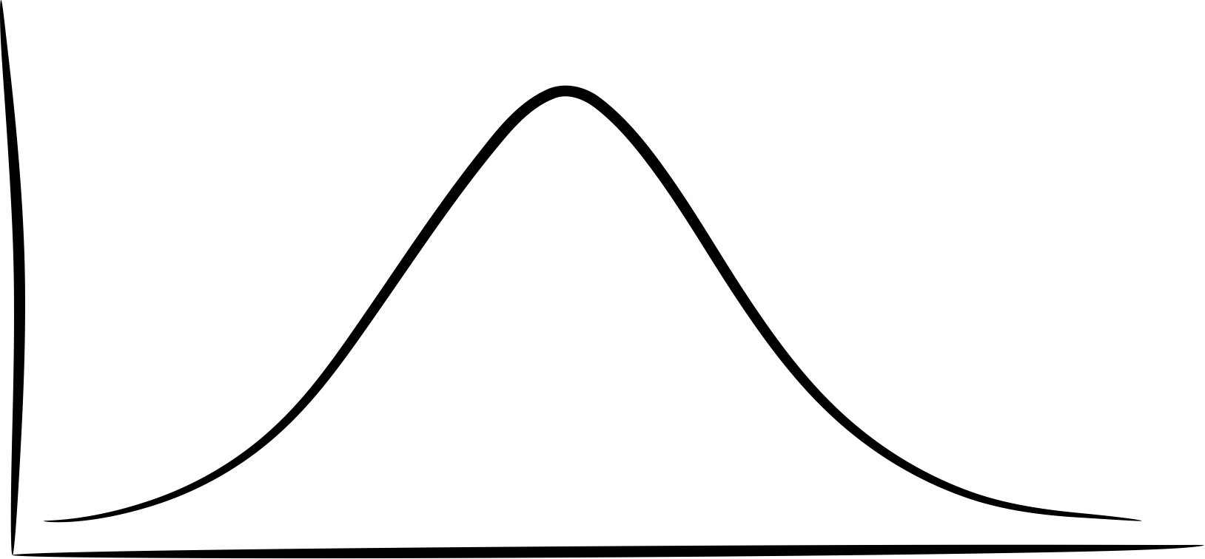
Problem prämorbides Leistungsniveau
Das aktuelle kognitive Leitungsniveau (d.h. die allgemeine Intelligenz) kann ebenfalls reduziert sein im Vergleich zum prämorbiden Niveau
Aktuelle (d.h. „postmorbide“) kognitive Leistungsfähigkeit
(average intellectual ability)
prämorbide kognitive Leistungsfähigkeit
(superior intellectual ability)

Slide 5
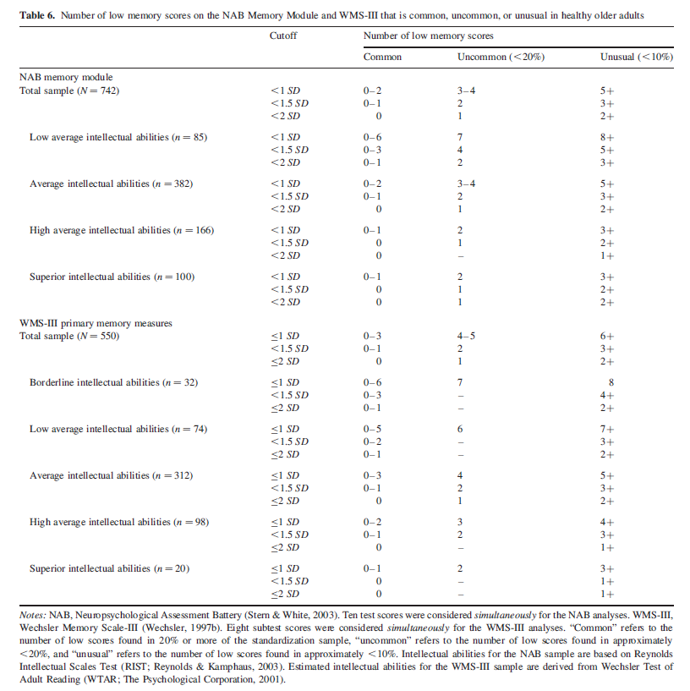
Beispiel: auffällige Anzahl niedriger Werte in der „Wechsler Memory Scale“ (WMS)
3 niedrige Werte (< 1 std) in WMS:
aktuelles
Niveau
unauffällig
prämorbides
Niveau
auffällig

Slide 6
Problem prämorbides Leistungsniveau
Das aktuelle kognitive Leitungsniveau (d.h. die allgemeine Intelligenz) kann ebenfalls reduziert sein im Vergleich zum prämorbiden Niveau
Das Ausmaß des erworbenen Defizits/ der erworbenen Defizite kann somit relativ schnell unterschätzt werden:
Beispiel: Anzahl niedriger/auffälliger Werte in Test-Batterie ist nicht ungewöhnlich für aktuelles kognitives Leistungsniveau, obwohl erhebliche Defizite im Vergleich zu prämorbider Leistungsfähigkeit bestehen.
Aktuelle (d.h. „postmorbide“) kognitive Leistungsfähigkeit
(average intellectual ability)
prämorbide kognitive Leistungsfähigkeit
(superior intellectual ability)

Slide 7
Potentielle Lösung: Schätzung des prämorbiden Leistungsniveaus
Die Schätzung des prämorbiden Leistungsniveaus ist ein sehr wichtiger Bestandteil neuropsychologischer Diagnostik
Diese Schätzung ist sehr wichtig … :
…für eine präzisere Diagnose individueller neurokognitiver Beeinträchtigungen
…um die Ausprägung kognitiver Defizite nach einem Unfall oder einer Erkrankung zu quantifizieren (Auch große Bedeutung für Versicherungsfragen)
…um einzuschätzen, wie weit eine neurodegenerative Erkrankung fortgeschritten ist
… um realistische Behandlungsziele festzulegen

Slide 8
Wie lässt sich die prämorbide kognitive Leistungsfähigkeit in Patienten schätzen?

Slide 9
Gruppenarbeit
Bitte überlegen/diskutieren Sie in Kleingruppen (3-4 Studierende), wie man die prämorbide kognitive Leistungsfähigkeit (d.h. die allgemeine Intelligenz) eines Patienten möglichst zuverlässig schätzen kann.
Leitfragen:
Welche Daten eignen sich am besten für die Schätzung (L-, T-, Q-Daten)?
Fallen Ihnen bestimmte Testverfahren ein, mit denen man das prämorbide Leistungsniveau von Patienten einschätzen kann? (T-Daten)
Gibt es bestimmte biographische Daten, die man erfassen könnte (L-Daten?)
Kann man das prämorbide Niveau auch über Fremd- oder Selbst-beurteilungen schätzen? (Q-Daten)
Welche Probleme ergeben sich bei der Schätzung des prämorbiden Leistungsniveaus?

Slide 10
Schätzung der prämorbiden kognitiven Leistungsfähigkeit von Patienten

Slide 11
Schätzung der prämorbiden kognitiven Leistungsfähigkeit von Patienten
Klinische Urteilsbildung durch biographische Daten
Diagnostiker/in erhebt Informationen über früheren Zustand des Patienten
Durch Befragung des Patienten oder der Angehörigen um durch „klinische Urteilsbildung“ die prämorbide kognitive Leistungsfähigkeit zu schätzen. Wichtige Informationen sind u.a.:
Der ausgeübte Beruf
Bildungsverlauf
Hobbys (z.B. lesen (wie oft und welche Lektüre), aktives Musizieren)
Einschätzung der Leistung von Angehörigen oder direkt durch den Patienten

Slide 12
Schätzung der prämorbiden kognitiven Leistungsfähigkeit von Patienten
Statistische Urteilsbildung durch biographische Daten
Anwendung von sog. soziodemographischen Formeln (oder auch Sozialformeln) zur Schätzung des prämorbiden Leistungsniveaus
Mit unterschiedlichen soziodemographischen Merkmalen, die in der Fachliteratur immer wieder mit der allgemeinen Intelligenz in Verbindung gebracht wurden, kann regressions-analytisch ein Vorhersagemodell berechnet werden, das die prämorbide Intelligenz „vorhersagt“
Merkmalskombinationen, die am besten die allgemeine Intelligenz vorhersagen, werden dann gewichtet in einer (Sozial-)Formel angewandt, mit der man das prämorbide Intelligenzniveau schätzen kann

Slide 13
Schätzung der prämorbiden kognitiven Leistungsfähigkeit von Patienten
b. Statistische Urteilsbildung durch biographische Daten
Jahn et al. (2013). Drei Sozialformeln zur Schätzung der (prämorbiden) Intelligenzquotienten nach Wechsler
Stichprobe
612 gesunde Probanden (Bevölkerungsrepräsentativ bzgl. Alter, Geschlecht und Schulabschluss)
Methoden Teil 1
Erhebung von verschiedenen biographischen und soziodemographischen Variablen
Durchführung eines Wechsler-Intelligenztests (HAWIE-R)

Slide 14
Schätzung der prämorbiden kognitiven Leistungsfähigkeit von Patienten
b. Statistische Urteilsbildung durch biographische Daten
Jahn et al. (2013). Drei Sozialformeln zur Schätzung der (prämorbiden) Intelligenzquotienten nach Wechsler
Methoden Teil 2
Berechnung eines Vorhersagemodells (durch multiple Regressionen), das mittels unterschiedlicher biographischer und soziodemographischer Variablen bestmöglich Handlungs-, Verbal- und Gesamt-IQ vorhersagt (Stichprobe n=490).
Zudem Kreuzvalidierung des Vorhersagemodells an den „restlichen“ n=122 Probanden, um zu überprüfen, ob Vorhersagekraft des Modells an einer neuen Stichprobe bestand hat.

Slide 15
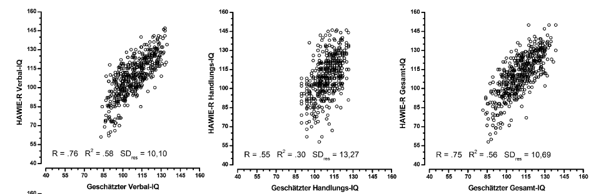
Schätzung der prämorbiden kognitiven Leistungsfähigkeit von Patienten
b. Statistische Urteilsbildung durch biographische Daten
Jahn et al. (2013). Drei Sozialformeln zur Schätzung der (prämorbiden) Intelligenzquotienten nach Wechsler
Resultate Teil 1: Vorhersagekraft des Modells (n=490; Entwicklungsgruppe)
Ausreichende Vorhersagegüte
Unzureichende Vorhersagegüte
Ausreichende Vorhersagegüte

Slide 16
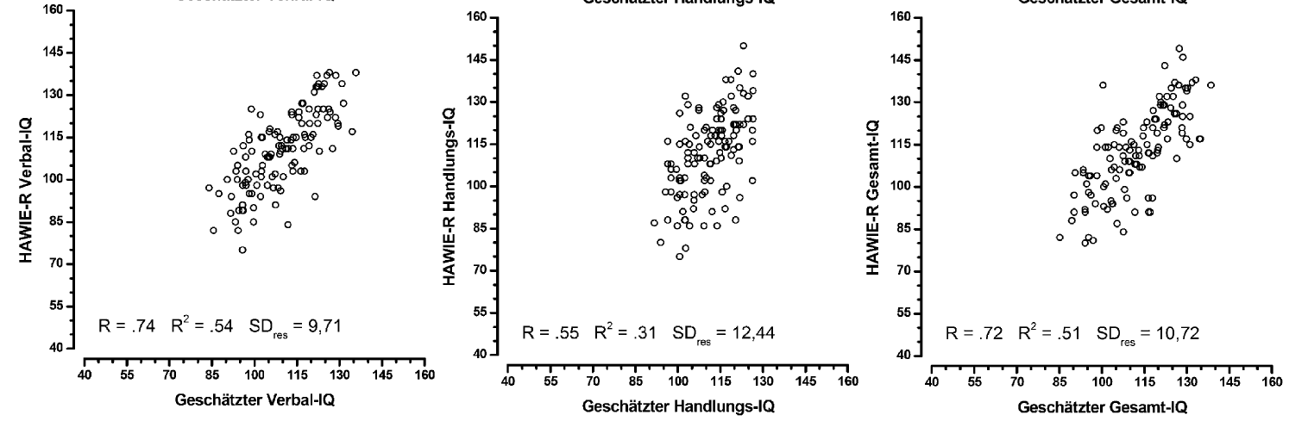
Schätzung der prämorbiden kognitiven Leistungsfähigkeit von Patienten
b. Statistische Urteilsbildung durch biographische Daten
Jahn et al. (2013). Drei Sozialformeln zur Schätzung der (prämorbiden) Intelligenzquotienten nach Wechsler
Resultate Teil 2: Erfolgreiche Kreuzvalidierung des Vorhersagemodells (n=122; Testgruppe)

Slide 17
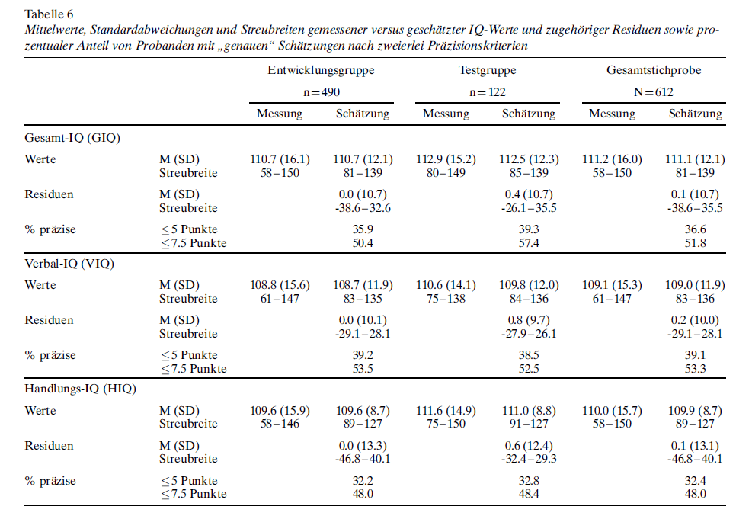
Schätzung der prämorbiden kognitiven Leistungsfähigkeit von Patienten
Durchschnitts-IQ der Gesamtgruppe im HAWIE-R bei 111
Normstichproben für den HAWIE-R wurden in 1988 publiziert
Sehr wahrscheinlich Flynn-Effekt (Generationenübergreif-ender Anstieg des IQ)
Jahn et al. (2013)

Slide 18
Übung: Bestimmung der prämorbiden Intelligenz mittels der Sozialformel von Jahn et al. (2013)

Slide 19
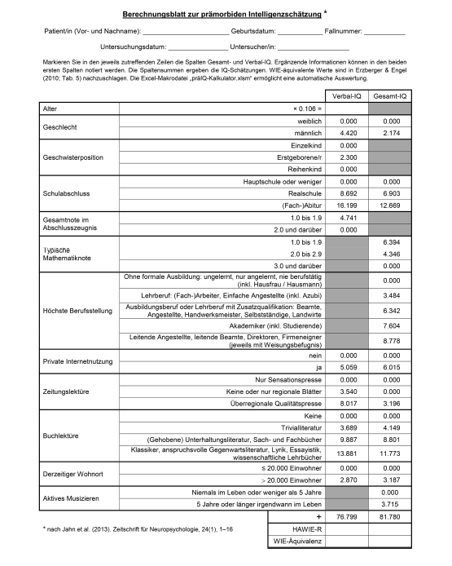
Linke Zeile für Schätzung des Verbal-IQ
Rechte Zeile für Schätzung des Gesamt-IQ
Gesamtwert der Sozialformel in HAWIE-R-äquivalenten Werten
Muss umgerechnet werden in WIE-äquivalente Werte (ansonsten Überschätzung des IQs) mit Hilfe von:
Erzberger & Engel (2010) im Ilias hochgeladen
Soziodemographische und biographische Daten

Slide 20
Fallbeispiel
Ein 46-jähriger, als Einzelkind in Scheyern bei Pfaffenhofen an der Ilm aufgewachsener Spediteur absolvierte nach der mittleren Reife (Durchschnittsnote des Abschlusszeugnisses: 2.7; Mathematiknoten „meist so um 3 bis 4“) zunächst eine Ausbildung zum KFZ-Mechaniker (auf Nachfrage: ohne Meisterbrief), bevor er vor 22 Jahren nach München übersiedelte und dort eigenhändig seinen Familienbetrieb aufbaute. Als Kinderhielt er zwei Jahre Blockflötenunterricht, um sich nach einem weiteren Jahr Klavierunterricht lieber ganz dem Fußballspiel zu widmen. Bis zum Beginn einer schweren Depression vor zwei Jahren nutzte er das Internet nur beruflich, verfolgte in seiner wenigen Freizeit jedoch mit Interesse das politische und wirtschaftliche Geschehen über TV und Tageszeitung (auf Nachfrage: Abonnement der Süddeutschen Zeitung). Bücher wurden „eher nicht“ gelesen, allenfalls Biographien (auf weitere Nachfrage: „Über Adenauer und Churchill und so. Aber jetzt kann ich mich auf so etwas nicht mehr konzentrieren, hab auch nicht mehr das Interesse“).
Jahn et al. (2013)

Slide 21
Lösung Fallbeispiel
Gesamt-IQ (HAWIE-R) = 112
Gesamt-IQ (WIE) = 101
81.78 + 2.174 (Geschlecht) + 3.187 (Wohnort) + 0 (Internetnutzung)+6.903 (Schulabschluss)+0 (Mathematiknote)+0 (Musizieren)+6.342 (Berufsstellung)+3.196 (Zeitungslektüre)+8.801 (Buchlektüre)
Verbal-IQ (HAWIE-R) = 116
Verbal-IQ (WIE) = 108
76.799+0.106 46 (Alter)+4.42 (Geschlecht)+0 (Geschwisterposition)+8.692 (Schulabschluss) +0 (Gesamtnote)+2.87 (Wohnort)+0 (Internetnutzung)+8.017 (Zeitungslektüre)+9.887 (Buchlektüre)

Slide 22
Schätzung der prämorbiden kognitiven Leistungsfähigkeit von Patienten
Tests zur Schätzung der prämorbiden kognitiven Leistungsfähigkeit
Basieren fast immer auf der Erfassung der kristallinen Intelligenz.
Beruht auf der Vorstellung, dass die kristalline Intelligenz nach Schädigungen des Gehirns weniger Anfällig für Veränderungen ist im Vergleich zu anderen Intelligenzkomponenten.
Typische Leistungstests, die zu diesem Zweck eingesetzt werden sind der „National Adult Reading Test“ (NART; überwiegend im englischsprachigen Raum) oder der Mehrfachwahl-Wortschatz-Test in der Form B (MWT-B)
Probleme:
(1) Häufig nicht durchführbar bei fortgeschrittenen kognitiven Beeinträchtigungen.
(2) Vorstellung dass kristalline Intelligenz weitestgehend erhalten bleibt nach Gehirnschädigung mehr als fragwürdig.

Slide 23
Literatur
Erzberger, C. S. & Engel, R. R. (2010). Zur Äquivalenz der Normen des Wechsler-Intelligenztests für Erwachsene (WIE) mit denen des Hamburg-Wechsler-Intelligenztests für Erwachsene – Revision (HAWIE-R). Zeitschrift für Neuropsychologie, 21(1), 25–37.
Jahn, T., Beitlich, D., Hepp, S., Knecht, R., Köhler, K., Ortner, C., Sperger, E. & Kerkhoff, G. (2013). Drei Sozialformeln zur Schätzung der (prämorbiden) Intelligenzquotienten nach Wechsler. Zeitschrift für Neuropsychologie, 24(1), 7–24. https://doi.org/10.1024/1016-264X/a000084
Schmidt-Atzert, L., Krumm, S., & Amelang, M. (Eds.). (2021). Lehrbuch. Psychologische Diagnostik (6., vollständig überarbeitete Auflage). Springer. (Seiten: 738-740)

